Slide 1


Направление подготовки: 09.04.03 Прикладная информатика
Профиль: Программное обеспечение, Интернет и облачные технологии
Выпускная квалификационная работа
на тему «Управление разработкой ИС и ее внедрением на предприятии на примере АО «Тандер»
Обучающийся: Матвеенко Дмитрий Владимирович
Руководитель: Батищев Александр Витальевич
Notes:
Рекомендации по составлению презентации откройте по ссылке https://e-biblio.ru/book/bib/08_praktika/01_doc/blanks/bak/09_2_rekomendacii_po_sostavleniyu_prezentacii.docx

Slide 2
Постановка задачи исследования
Объект исследования
компания АО «Тандер»
Предмет исследования
бизнес-процессы взаимодействия и обмена информацией между курьерами и супервайзерами
Цель
разработка информационной системы для автоматизации процессов взаимодействия и обмена информацией между курьерами и супервайзерами в компании АО «Тандер»

Slide 3
Задачи ВКР
1) провести анализ предметной области для обоснования необходимости автоматизации;
2) выбрать проектные решения по видам обеспечения;
3) выполнить разработку этапов жизненного цикла проекта автоматизации;
4) выполнить проектирование информационной системы;
4) осуществить разработку информационной системы и описать основные моменты разработки;
5) провести расчеты для обоснования экономической эффективности предлагаемого проекта.

Slide 4
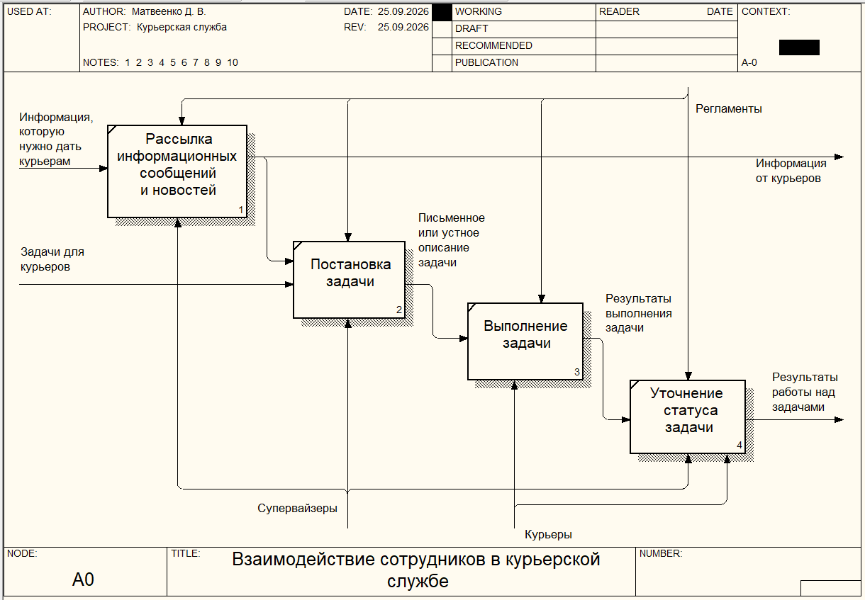
Бизнес-процессы

Slide 5
Обзор систем
Сервис «Мегаплан»;
Сервис «Trello»;
Система «Битрикс24».

Slide 6
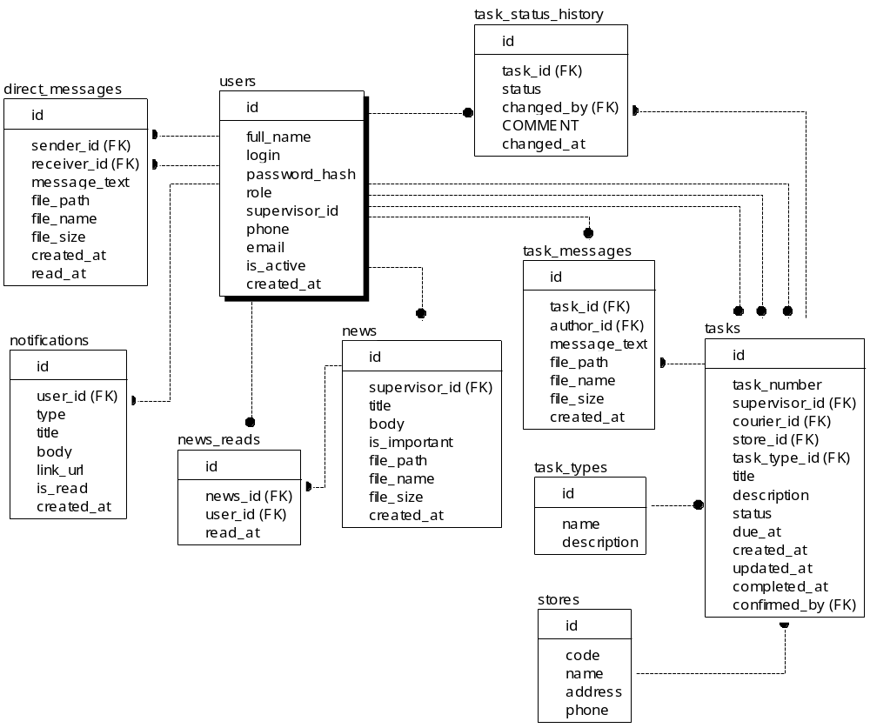
Схема базы данных

Slide 7
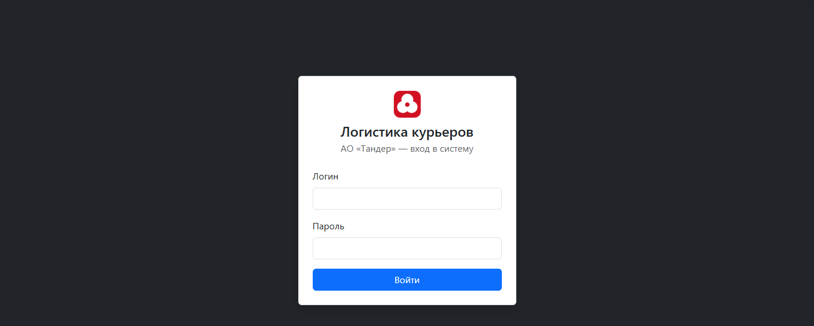
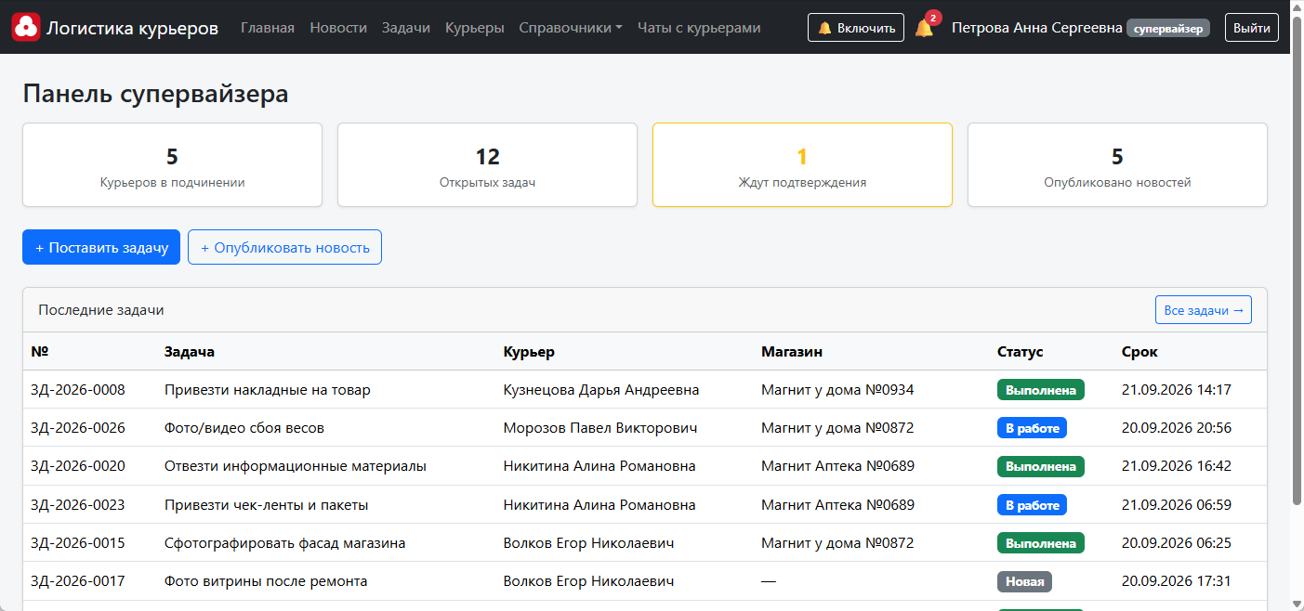
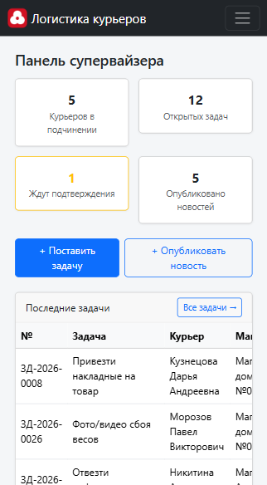
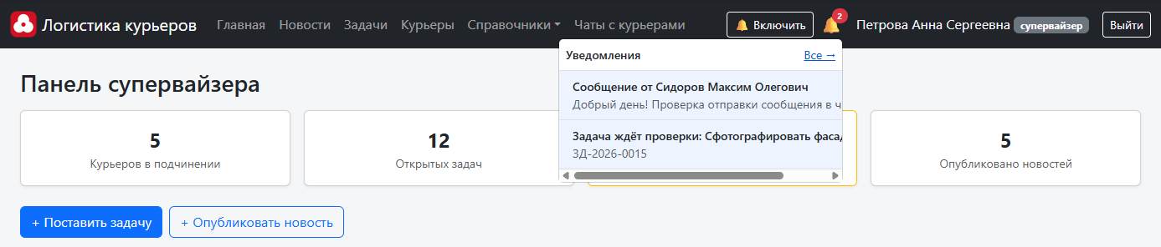
Контрольный пример

Slide 8
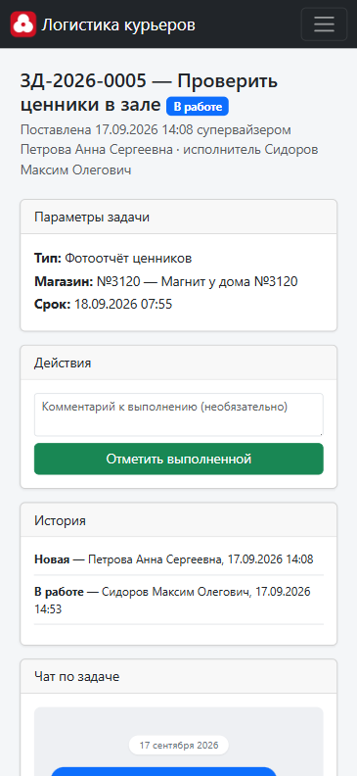
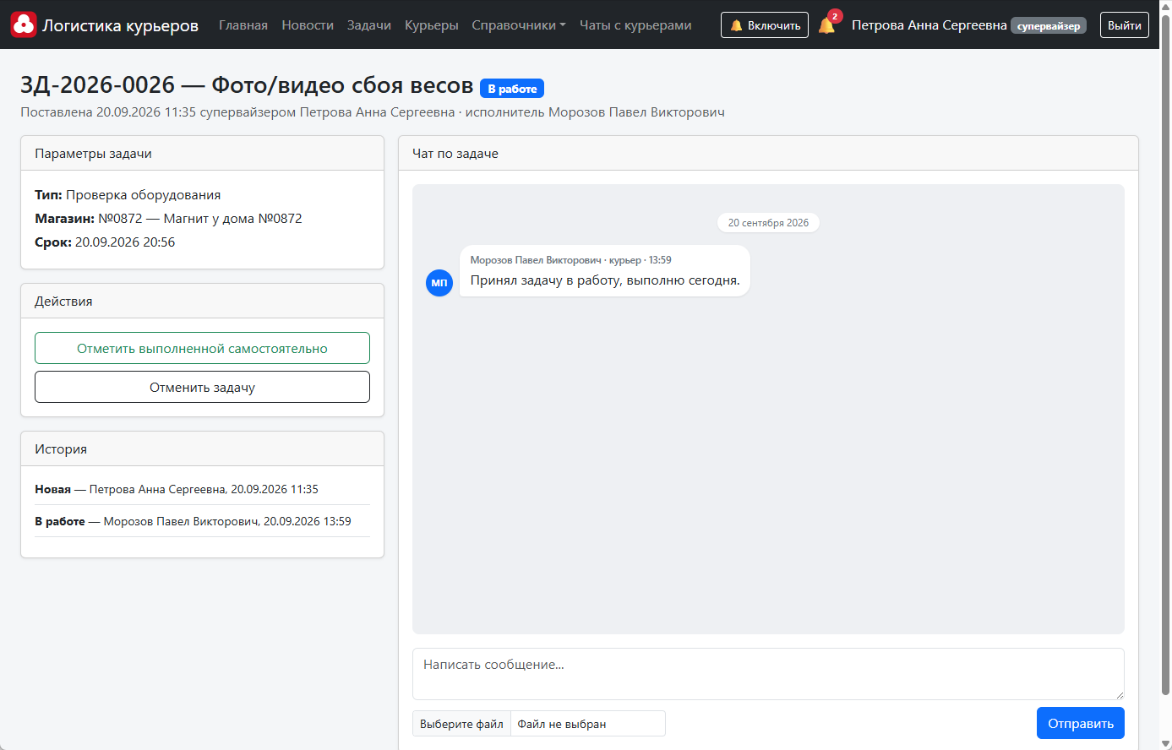
Контрольный пример

Slide 9
Экономические расчеты
Затраты на разработку и внедрение: ≈ 316 тыс. руб
Годовой экономический эффект: ≈ 417 тыс. руб
Срок окупаемости проекта: ≈ 9 месяцев

Slide 10

Спасибо за внимание

